Slide 1

23o Πανελλήνιο Συνέδριο Ακαδημαϊκών Βιβλιοθηκών Α.Π.Θ. - Θεσσαλονίκη, 15-16 Νοεμβρίου 2017
Δίκτυο Οικονομικών Βιβλιοθηκών (ΔΙ.Ο.ΒΙ.): συνεργατικές δράσεις και προκλήσεις για ένα ομόθεμο δίκτυο ελληνικών βιβλιοθηκών
Χριστίνα Δεληόγλου, Βασιλική Ρηγάκου,
Ιφιγένεια Βαρδακώστα, Εύα Τουλίτση

Slide 2
Δίκτυο Οικονομικών Βιβλιοθηκών (ΔΙ.Ο.ΒΙ.)
αιτιολογείται η βαρύτητα της οικονομικής πληροφορίας,
προσδιορίζεται η αξία των βιβλιοθηκών για την πρόσβαση σε αυτό το περιεχόμενο,
υπογραμμίζεται η δυναμική των συνεργασιών,
επιχειρείται μία αποτίμηση των συνεργατικών αποτελεσμάτων των πέντε πρώτων ετών ύπαρξης του δικτύου.
Η εργασία έχει σκοπό να παρουσιάσει το Δίκτυο Οικονομικών Βιβλιοθηκών (ΔΙ.Ο.ΒΙ.). Συγκεκριμένα:
περιγράφονται οι λόγοι & οι αιτίες δημιουργίας του δικτύου, καθώς επίσης η αποστολή του, οι στόχοι του, η οργάνωσή του, ο τρόπος εργασίας του, και οι δυνατότητες διεύρυνσής του,

Slide 3
Ανάγκη συνεργασίας
Μειωμένοι προϋπολογισμοί
Διατήρηση υψηλού επιπέδου υπηρεσιών
Οικονομικές και κοινωνικές δυσκολίες
Ιδέα δημιουργίας δικτύου βιβλιοθηκών με οικονομική θεματολογία (2012)

Slide 4
Προσδοκώμενα οφέλη
Ορθότερη ανταπόκριση στις πληροφοριακές απαιτήσεις της κοινότητας
Τρόποι βελτίωσης των υπηρεσιών
Ανταλλαγή ιδεών και πηγών

Slide 5
Ιδρυτικά μέλη ΔΙ.Ο.ΒΙ.
πανεπιστήμια
Οικονομικό Πανεπιστήμιο Αθηνών
Πανεπιστήμιο Πειραιώς
τραπεζικά ιδρύματα
Alpha Bank
υπουργείο
Εθνική Τράπεζα
ερευνητικό κέντρο
Τμήμα Οικονομικής Επιστήμης ΕΚΠΑ
Χαροκόπειο Πανεπιστήμιο
Πολιτιστικό Ίδρυμα Ομίλου Πειραιώς
Τράπεζα της Ελλάδος
Κέντρο Προγραμματισμού και Οικονομικών Ερευνών
Υπουργείο Οικονομίας και Ανάπτυξης

Slide 6
Όραμα, αποστολή και στόχοι
αποστολή
η συνεργασία των βιβλιοθηκών-μελών για την ανταλλαγή υπηρεσιών και πόρων σχετικών με συλλογές οικονομικού περιεχομένου, με απώτερη επιδίωξη την ποιοτικότερη και αποτελεσματικότερη εξυπηρέτηση της κοινότητας των χρηστών τους
υπηρεσίες πληροφόρησης από τις βιβλιοθήκες-μέλη προς το κοινό τους,
στόχοι
διαδανεισμός έντυπου και ηλεκτρονικού υλικού,
διερεύνηση της πιθανής κοινής αγοράς ηλεκτρονικών πηγών κοινού ενδιαφέροντος
κοινή πολιτική ανάπτυξης συλλογών,
ένταξη νέων μελών.

Slide 7
Τρόπος Εργασίας
κύρια πρόκληση
συμμετοχή βιβλιοθηκών διαφορετικής προέλευσης και στόχευσης
οργανωτική δομή
οριζόντιο διοικητικό σχήμα
συναντήσεις μελών
απουσία οικονομικής συνδρομής
συμμετοχή με γνώμονα το αμοιβαίο όφελος και τις δυνατότητες
δικαίωμα αποχώρησης
μηνιαία βάση, εκ περιτροπής
προεδρεύει το μέλος που φιλοξενεί και έχει την ευθύνη έκδοσης των πρακτικών
οι αποφάσεις λαμβάνονται κατόπιν συζήτησης και συμφωνίας όλων των μελών
πρώτες δραστηριότητες
δημιουργία λογότυπου
εθελοντική ομάδα
ανάπτυξη ιστοσελίδας
όλα τα μέλη δεν έχουν τις ίδιες δυνατότητες
διαφωνίες υπάρχουν, αλλά η διάθεση για συμβιβασμό εξομαλύνει τις διαφορές
αμοιβαία εμπιστοσύνη και σεβασμός
εμπλοκή και άλλων υπαλλήλων
συνεργασία με ανθρώπους που προέρχονται από διαφορετικά εργασιακά περιβάλλοντα
ανταλλαγή εμπειρίας και γνώσεων
αξιοποίηση διανοητικού κεφαλαίου των οικονομικών βιβλιοθηκών
σελίδες κοινωνικής δικτύωσης
ενημερωτικά φυλλάδια

Slide 8
Επικοινωνία
αναφορές προς τις διοικήσεις των οργανισμών για τις δράσεις του Δικτύου
προσωπικό των βιβλιοθηκών
επικοινωνία μεταξύ των εταίρων
αναρτήσεις στην ιστοσελίδα του ΔΙ.Ο.ΒΙ., στα κοινωνικά δίκτυα και στις ιστοσελίδες των μελών

Slide 9
Πόροι
οι διοικήσεις των οργανισμών που εποπτεύουν τις βιβλιοθήκες-μέλη υποστηρίζουν τις δράσεις (διαθεσιμότητα χώρου, δημιουργία έντυπου υλικού, κ.λπ.)
η εμπλοκή του ανθρώπινου παράγοντα γίνεται σε εθελοντική βάση
όλοι όσοι συνεισφέρουν (ομιλητές, γραμματειακό προσωπικό, κ.λπ.) προσφέρουν αφιλοκερδώς τις υπηρεσίες τους

Slide 10
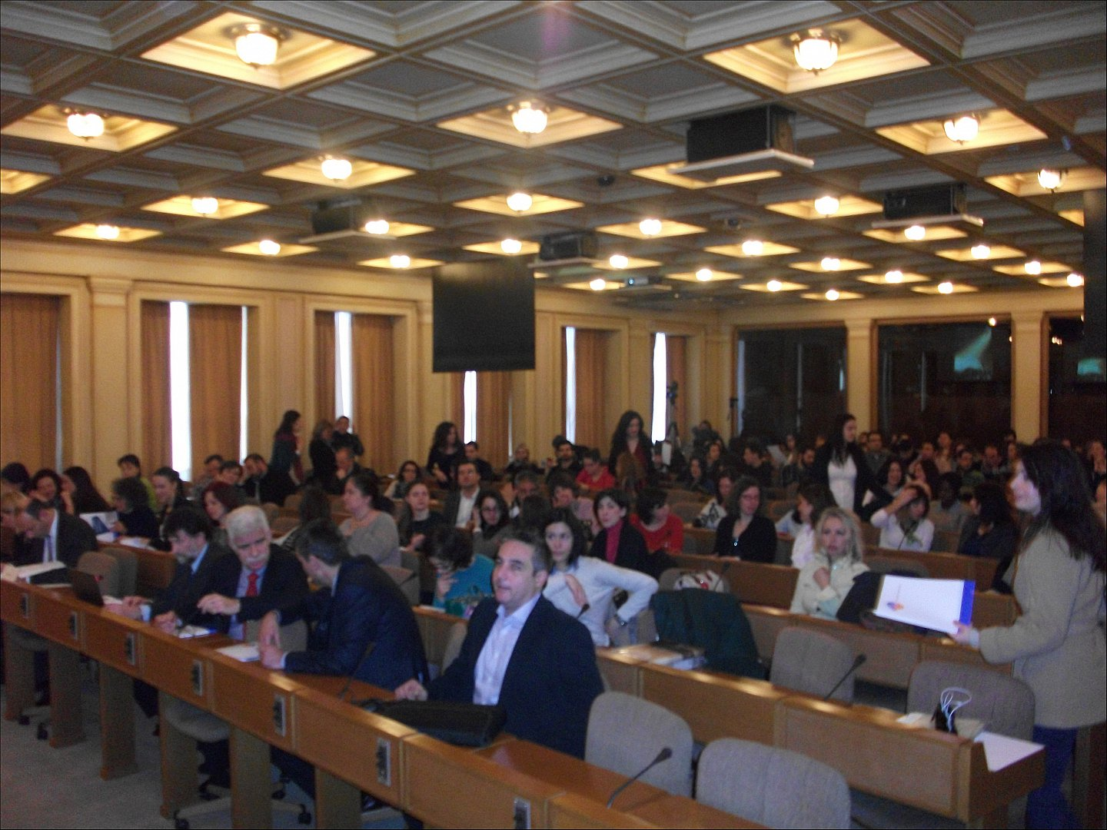
Ημερίδα «Η συμβολή των οικονομικών βιβλιοθηκών στην έρευνα και την ανάπτυξη 6 Μαρτίου 2015
Δράσεις 2015

Slide 11
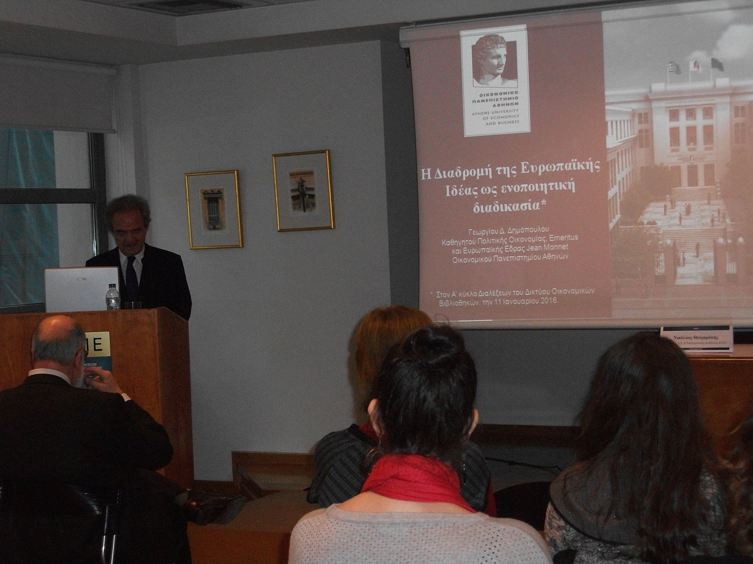
Πρώτος Κύκλος Διαλέξεων Οικονομικού Περιεχομένου για Βιβλιοθήκες
Δράσεις 2016

Slide 12
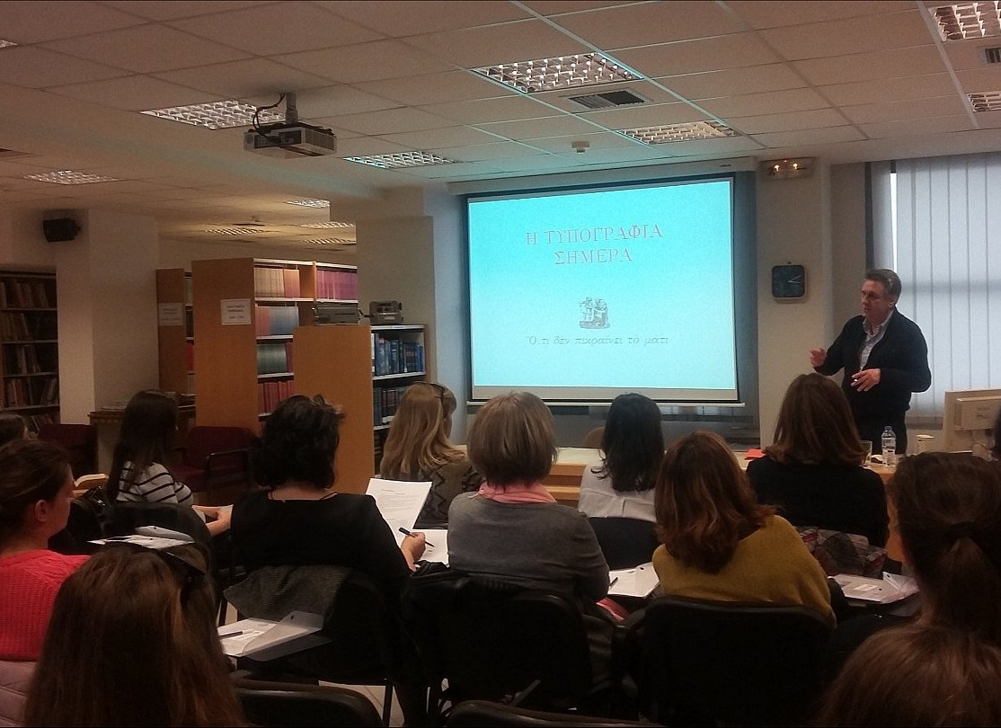
Δεύτερος Κύκλος Διαλέξεων Οικονομικού Περιεχομένου για Βιβλιοθήκες Ενημερωτικές επισκέψεις στις βιβλιοθήκες - μέλη του ΔΙ.Ο.ΒΙ.
Δράσεις 2017

Slide 13
Αξιολόγηση
αναπόσπαστο κομμάτι της λειτουργίας του Δικτύου
το μέσο που επηρεάζει και καθορίζει τη λήψη αποφάσεων αναφορικά με τις δράσεις που θα υλοποιηθούν
Διαθέσιμη στην ιστοσελίδα του Δικτύου: Βαρδακώστα, 2017, https://www.docdroid.net/9fWg3bj/axiologisi-final-20161.pdf

Slide 14
Διεύρυνση
ωρίμανση συνεργασίας μελών ΔΙ.Ο.ΒΙ. επιδιωκόμενη εξωστρέφεια, ενδιαφέρον άλλων βιβλιοθηκών
θέσπιση διαδικασίας «Ένταξη νέων μελών»
ο ενδιαφερόμενος φορέας συμπληρώνει σχετική αίτηση
το Δίκτυο αξιολογεί και αποφασίζει για την ένταξη του υποψήφιου μέλους και ενημερώνει τον φορέα εγγράφως

Slide 15
Συμπεράσματα/ Πρόταση
το ΔΙ.Ο.ΒΙ. είναι έτοιμο να περάσει σε επόμενη φάση συνεργασίας, καλωσορίζοντας συγγενείς θεματικά βιβλιοθήκες που θα υιοθετήσουν το όραμά του, με κύριο στόχο τις βελτιωμένες υπηρεσίες προς στην κοινότητά τους, την κοινότητα των ερευνητών και το ευρύ κοινό.

Slide 16
Στοιχεία επικοινωνίας: http://diovi.lib.unipi.gr/ Facebook: ΔΙΟΒΙ Twitter: diovi_helin

